Slide 1


2
Müminler Namazlarına Özen Gösterirler
Namaz kılarken nelere dikkat edersiniz?

Slide 2

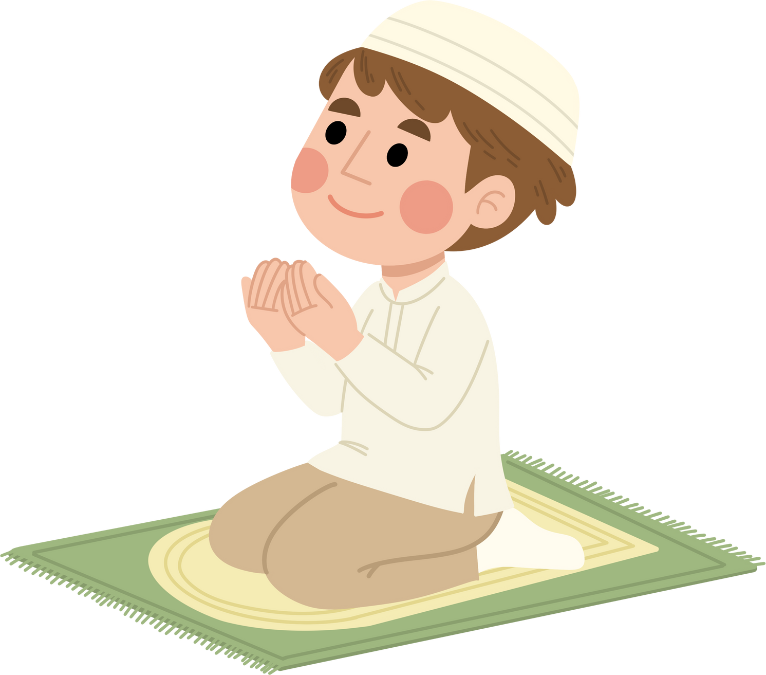

Namaz
Farz:
Allah’ın (cc) yapılmasını kesin olarak emrettiği ibadetlerdir.
Farzların kasıtlı olarak terk edilmesi büyük günahtır. Unutma veya uyku gibi mazeret olarak kabul edilen sebeplerle vaktinde kılınamayan farz namazlar ilk fırsatta kaza edilmelidir.
Tekbirle başlayıp selamla biten, belirli hareket ve sözlerden oluşan bedenî ibadettir.
Günde beş defa yerine getirilmesi gereken farz bir ibadettir.
Farzın açıklaması için tıklayınız.
Peki farz nedir?
Farz ibadet yapılmayınca ne olur?

Slide 3

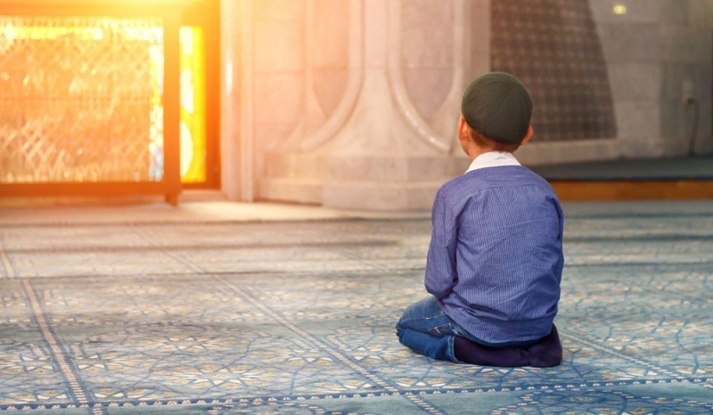
Namaz İbadeti İle İlgili Genel Bilgiler
İslam’ın beş şartından biridir.
Arapça “salat” kelimesi namaz demektir.
Namaz akıllı ve ergenlik çağına gelen tüm Müslümanlara farzdır.
Namaz bütün peygamberlere ve ümmetlerine emredilmiş bir ibadettir.

Slide 4




Cümlelerdeki boşlukları dolduralım.
1
salat
Namaz Kur’an-ı Kerim –ı Kerim’de ……………………… kelimesiyle ifade edilmiştir.
2
beş
Namaz İslam ………………………… şartından biridir.
3
farz
Namaz …………………. bir ibadettir.
4
günah
Namazı mazeretsiz ve keyfi nedenlerle kılmamak ……………………tır.
5
emredilmiş
Namaz bütün peygamberlere ve ümmetlerine …………………………… bir ibadettir.

Slide 5





Video izliyoruz
https://www.youtube.com/watch?v=rCkkHTUZv6E

Slide 6


Slide 7
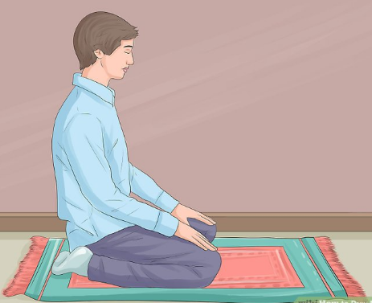
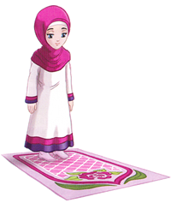
Namaz kimler farzdır?
Akıllı (zihinsel engelli olmayan),
Ergenlik çağına ulaşmış,
Bütün Müslümanlara farzdır.

Slide 8
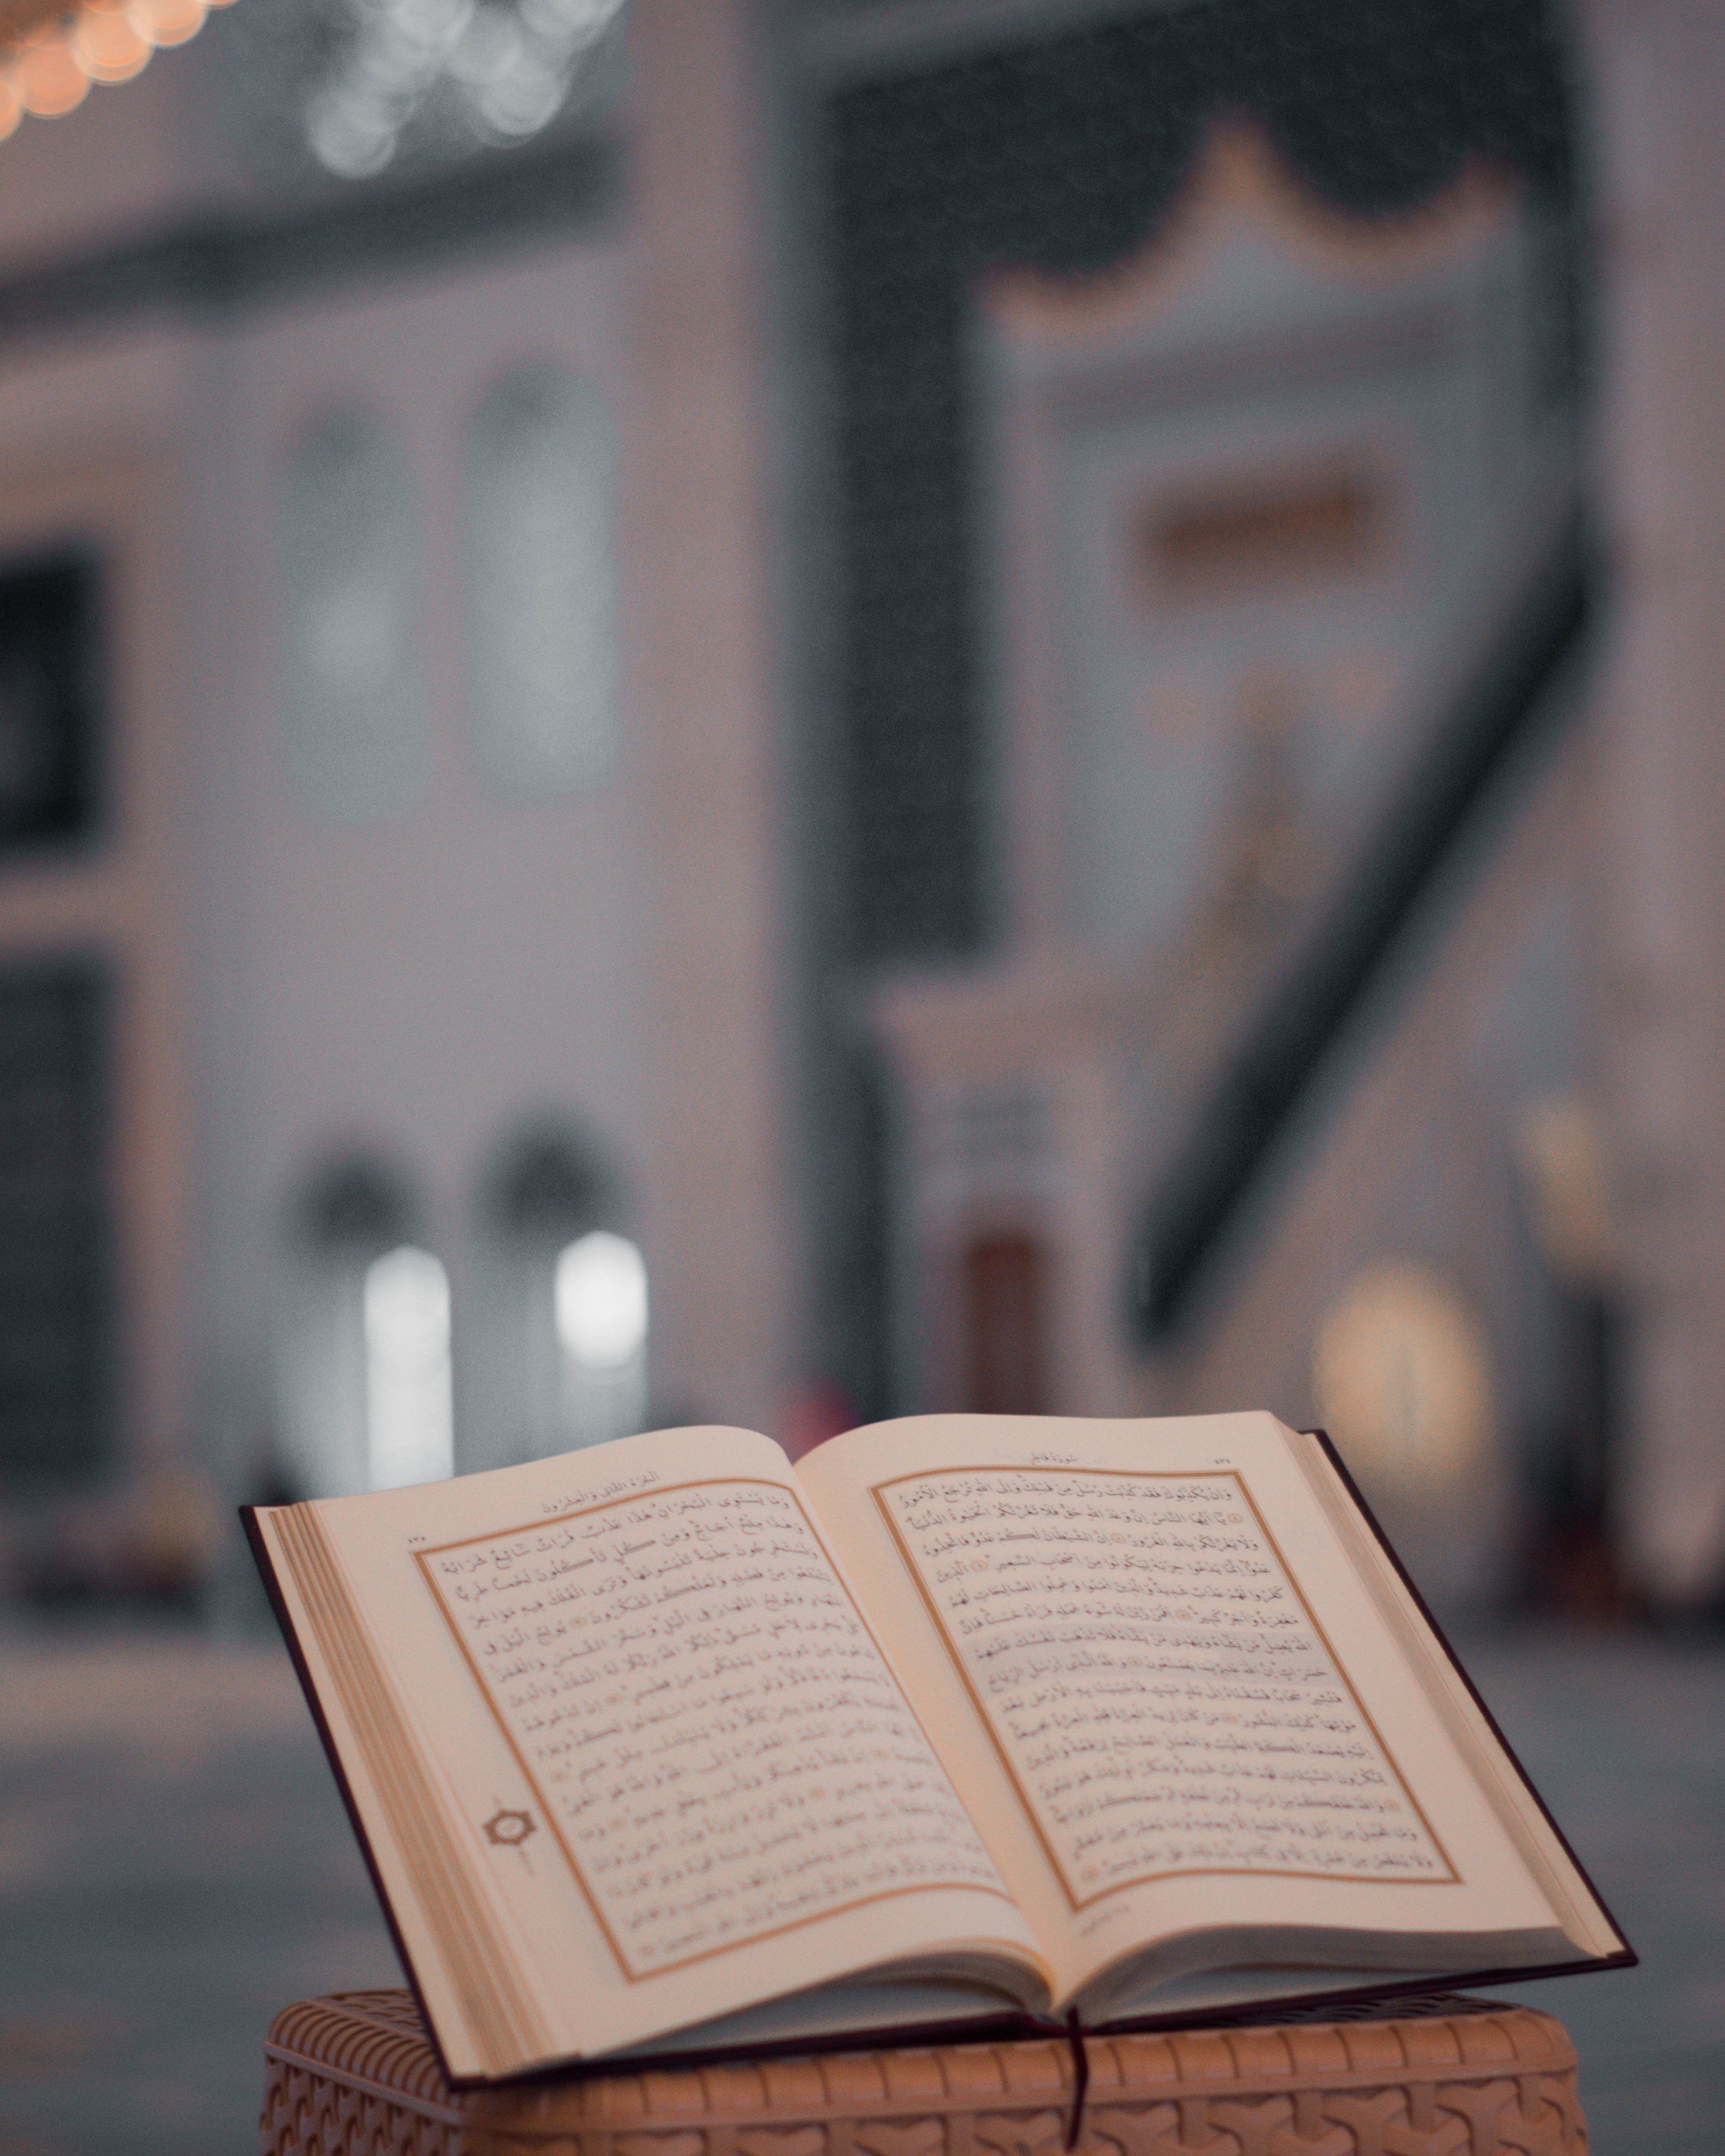
“…Namazı dosdoğru kılın; çünkü namaz müminler üzerine vakitleri belli bir farzdır.”
Nisâ suresi, 103. ayeti
Ayette namazla ilgili verilmek istenilen mesajlar nelerdir?
Ayette altı çizili kelimeyle anlatılmak istenen nedir?

Slide 9
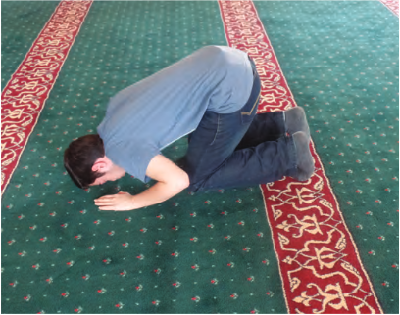
“Kıyamet gününde kulun hesaba çekileceği ilk ameli onun namazıdır. Eğer namazı düzgün olursa diğer hesapları iyi gider ve kazançlı çıkar. Namazı düzgün olmazsa kaybeder ve zararlı çıkar...”
Hz. Muhammed (sav)
Hadiste namazla ilgili verilmek istenilen mesaj nedir?

Slide 10
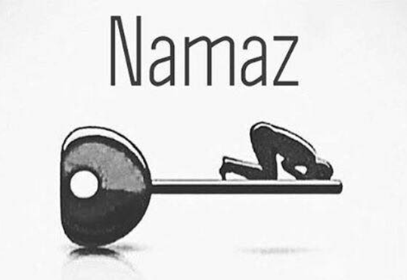

“Cennetin anahtarı namaz, namazın anahtarı ise abdesttir.”
Hadis-i Şerif
Hz. Muhammed (s.a.v.)
Namaz bütün peygamberlere ve ümmetlerine emredilmiş bir ibadettir. Hz. Muhammed (sav) bir hadisinde namazı dinin direği olarak nitelerken Birçok hadisinde de namazın önemini şöyle dile getirmiştir:

Slide 11


Etkinlik Zamanı
Etkinlik için tıklayınız.

Slide 12




Namaz
1
2
3
4
İslam’ın ______ şartından biri
Allah'ın bize verdiği nimetlere bir ________
Yüce Allah’ın (c.c.) açık ve kesin bir _________.
_____ direğidir.

Slide 13
Namaz
1
2
3
4
İslam’ın beş şartından biri
Allah'ın bize verdiği nimetlere bir şükürdür.
Yüce Allah’ın (c.c.) açık ve kesin bir emridir.
Dinin direğidir.

Slide 14

Etkinlik için tıklayınız
Etkinlik yapıyoruz

Slide 15
1
3
5
Allah emrettiği için
Allah’ın verdiği nimetler şükür için
Allah rızasını kazanmak için
2
4
Kulluk görevini yerine getirmek için
Allah’ın emri olduğu için
NİÇİN NAMAZ KILIYORUZ?

Slide 16

Video izliyoruz
https://www.youtube.com/watch?v=rCkkHTUZv6E

Slide 18
Namaza önem vermek
Vakit
Huşû içinde
Allah’ın huzurunda
Yavaş
Devamlılık
Allah rızası için
Bu kelimeler namaza önem vermekle ilgili neleri hatırlatıyor?

Slide 19
Namazı özen veren bir mümin namazı nasıl kılar?
Cümledeki boşluğu dolduralım
Namazı …………. kılar.

Slide 20
Namaza önem veren bir kişi
içinde
ı
Namaz
a
ı
da
ın
Boş kutuları uygun bir şekilde doldurunuz

Slide 21
Namaza önem veren bir kişi
huşu içinde kılar.
devamlı kılar.
içinde
ı
Namaz
öncelik verir.
a
ı
da
ın
vaktinde kılar.
hakkını verir.
etrafla ilgilenmez.

Slide 22
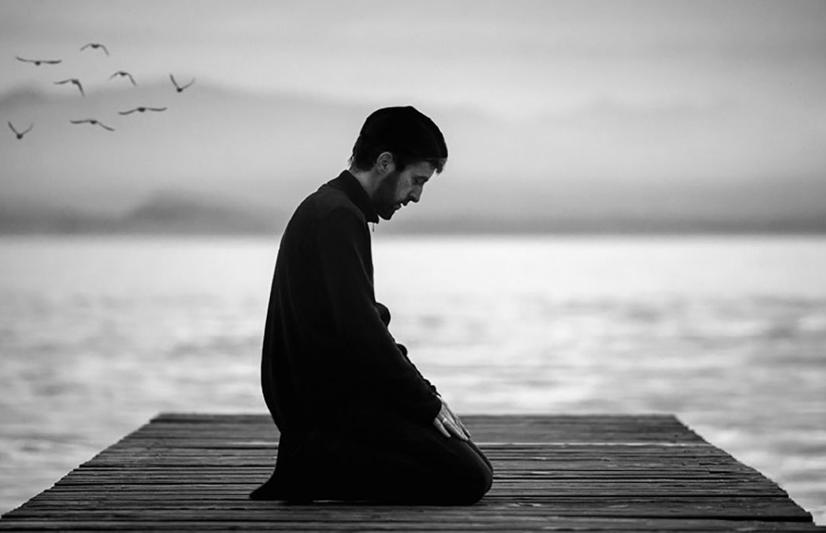
Huşû
Allah’a duyulan saygının gereği olarak namazda huzurlu olmak, namazı mutlulukla kılmak ve gönülden kılmak
“Onlar namazda huşû içindedirler.” Mü’minûn, suresi, 2. ayet.

Slide 23
Namazda huşuyu bozan davranışlar
Sofra hazırken aç karnına namaza durmak
Namazda etrafla ilgilenmek
Namazda başka şeylerle uğraşmak
Tuvalet ihtiyacı varken kılmak

Slide 24

Namaz kılan bir insan kendisin sizce nasıl hisseder? Örnek vererek açıklayınız.

Slide 25
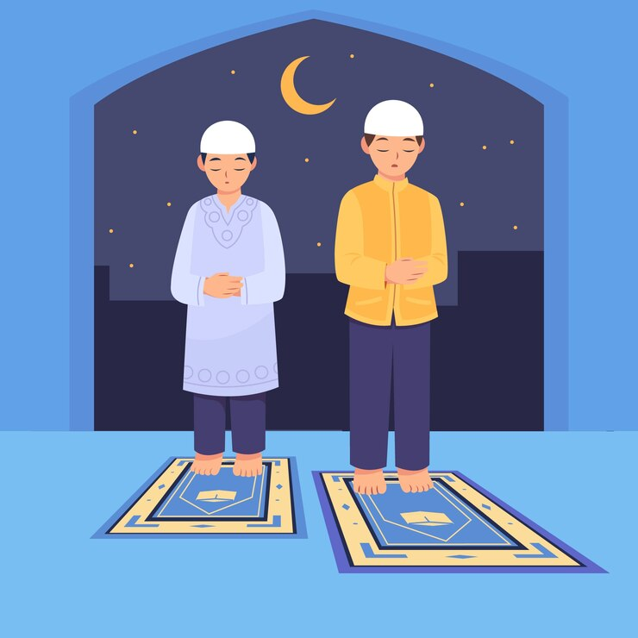

Ayet ve Yorum
(Ey Muhammed!) Kitaptan sana vahyolunanı oku, namazı da dosdoğru kıl. Çünkü namaz, insanı hayâsızlıktan ve kötülükten alıkoyar. Allah’ı anmak olan namaz elbette en büyük ibadettir. Allah, yaptıklarınızı biliyor.
Ankebût Suresi 45. ayet
Ayette altı çizili kelimeler hangi anlamda kullanılmıştır?
Dosdoğru kıl
Hayâsızlıktan
Alıkoyar
Yalnızca namaz kılmak değil, namazı hayatın bir parçası haline getirip sürekli ve düzenli kılmak önemlidir.
Namaz insanın ahlakını düzelten, onu çirkinliklerden ve kötü davranışlardan uzaklaştırır.
Kötü davranışlara engel olur.

Slide 26
Allah'a Yaklaşma ve O'nu Tanıma
Günahlardan Arınma
Namazın İnsana Kazandırdıkları
Teslimiyet ve Kulluk Bilinci
Disiplin ve Sabır
Sosyal Dayanışma
Sorumluluk Bilinci

Slide 27

Allah (c.c.)’a yaklaştırır.
İnsanı
Kötülüklerden uzaklaştırır.
Hayasızlıktan korur.
Birlikte yaşamayı
Namaz
İnsana
sabrı
öğretir.
Saygı duymayı
Video için tıklayınız.
Temizlik alışkanlığını geliştirir.
İnsanın
Sabırlı olmayı öğretir.
Saygı duymayı geliştirir.

Slide 28
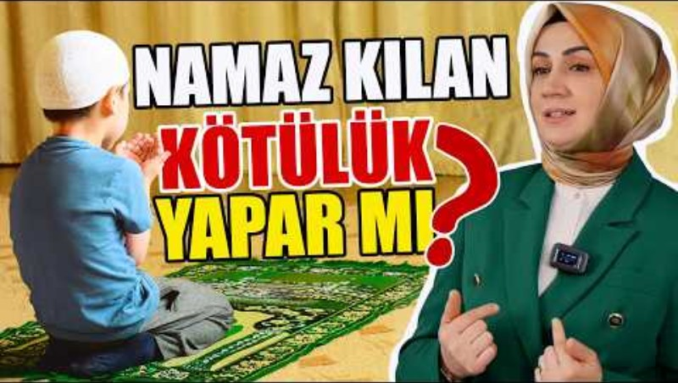
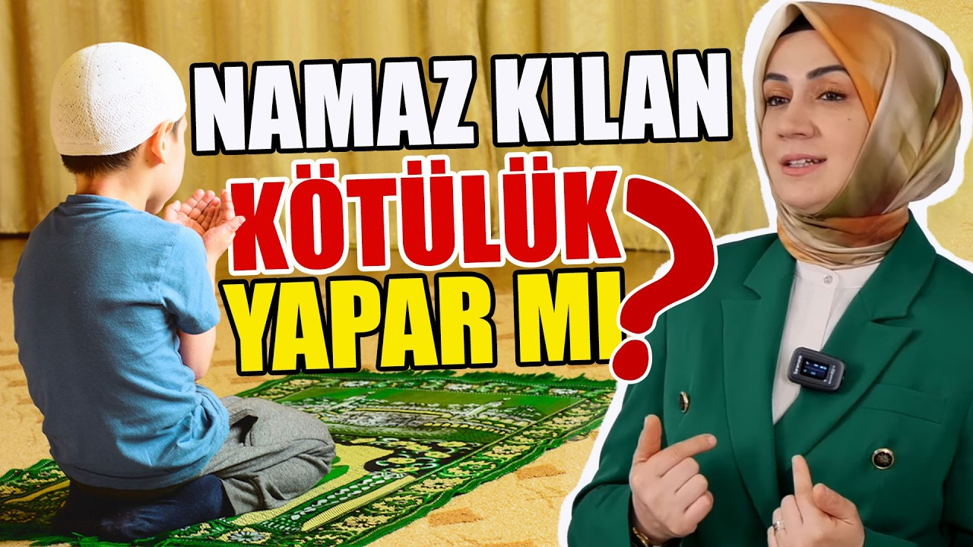

Slide 29
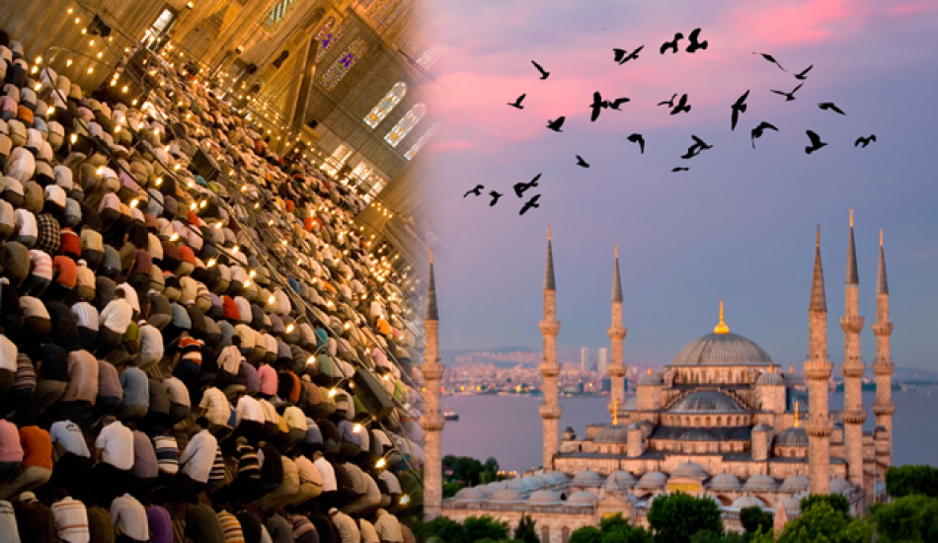
Namaz
İnsanı
İnsanı
Yandaki boşlukları uygun bir şekilde dolduralım
Yaklaştırır
Uzaklaştırır

Slide 30
Sevgiye
Namaz
Yalandan
Kir
İnsanı
İnsanı
Temizlik
Sevgiye
Yalandan
Temizliğe
Merhamete
Kirden
Merhamete
Gıybetten
Gıybetten
Mutluluğa
Mutluluğa
Düzene
Kibirden
Düzen
Kibir
kelimeleri yerleştirelim
Yaklaştırır
Uzaklaştırır

Slide 31
Aşağıda karışık bir şekilde verilen cümleleri düzeltelim.
1
dinin/direğidir/Namaz
  «Namaz dinin direğidir.»
2
anahtar/cennetin/Namaz
  Namaz cennetin anahtarıdır.
3
imandan/ en önemli/sonra/ ibadet namazdır./ Allah (c.c.)’a
  Allah’a imandan sonra en önemli ibadet namazdır.
4
bir ibadettir/bütün/ Namaz/emredilmiş./ peygamberlere
  Namaz bütün peygamberlere emredilmiş bir ibadettir.

Slide 32


Doğru Yanlış Soruları
1
Bazı durumlarda namazı kılmayabiliriz.
D
Y
2
Huşû; Allah’a (c.c.) duyulan saygının bir gereği olarak namazda
daha dikkatli olmak demektir.
D
Y
3
Tuvalet ihtiyacı varken namaz kılmak uygun değildir.
D
Y
4
Namaz müminler için günahtan arınma vesilesidir.
D
Y
5
Peygamberimizden (sav) önce namaz ibadeti yoktu.
D
Y
6
Allah’a (c.c.) kulluğun en önemli göstergelerinden biri namazdır.
D
Y

Slide 33
Etkinlik için tıklayınız
Etkinlik yapıyoruz

Slide 34
  Namaz akıllı ve ergenlik çağına girmiş bütün Müslümanlara farzdır.
  Namaz, Allah’ın verdiği nimetlere bir şükürdür.
  Kulun ahirette ilk olarak hesaba çekileceği ibadet namazdır.
Yukarıda verilenlerden hangileri doğrudur?
X
  Yalnız II
A
X
  I ve III
B
X
  II ve III
C
✔
  I, II ve III
D

Slide 35




MUSTAFA YILDIRIM
DİN KÜLTÜRÜ VE AHLAK BİLGİSİ ÖĞRETMENİ
www.dindersimateryal.com
mustafayil34
t.me/Dindersimateryalcom

